Slide 1
BENVINGUTS
A 1r!!!
CURS 2019-20

Slide 2
PRESENTACIÓ DELS MESTRES
DE 1r
TUTORES: Almudena Villegas i Ana Gerez
MÚSICA: Dolors Pardos
ANGLÈS: Montse Castells
ED.FÍSICA: Ana Gerez
ED.ESPECIAL: Pilar Jover
SUPORTS: Maria Matas
CASTELLANO: Srta. Matilde
RELIGIÓ: Tània Villacampa

Slide 3
DIA A DIA
RUTINES :
SISTEMA DE TREBALL
Passar llista.
La data.
El temps.
Menjador.
Consciència Fonològica .
Càlcul mental.
Racons: 4 sessions a la setmana. Treball per parelles i en petit grup, atenció personalitzada.
Desdoblaments.
Treball manipulatiu.
Aprenentatges . vivencials i significatius.
Padrins de lectura.

Slide 4
HORARI 1r

Slide 5
AGENDA
Mitjà de comunicació escola-família.
Revisar-la cada dia.
Signar les notificacions un cop llegides.
Sempre que vulgueu fer-nos qualsevol comentari, feu-la servir.
Cada dia ha d’anar a casa i tornar a l´escola.

Slide 6
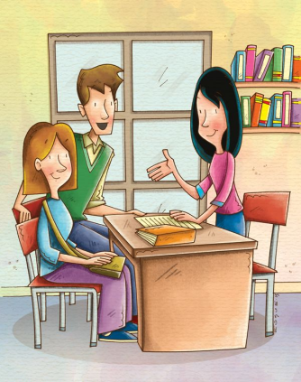
INFORMES, ATENCIÓ A FAMÍLIES I ENTREVISTES
Informes: tres. Al final de cada trimestre.
Avaluació a Primària (qualitat i no quantitat)
No assolit.
Assoliment satisfactori.
Assoliment notable.
Assoliment excel·lent.
Entrevistes
Almudena Villegas: Dimecres d’11:30 a 12:30
Ana Gerez: Divendres de 9 a 10 hores.

Slide 7
ORGANITZACIÓ DE LA CLASSE
Normes i hàbits:
Ser puntuals i saludar a l’entrada i sortida.
Portar motxilla petita.
Roba marcada amb el nom.
Posar una beta als abrics i jerseis.
No portar joguines.
Portar roba còmode i vambes quan fem educació física (amb velcro). Dimarts i dimecres.

Slide 8
Càrrecs
Els nens i nenes tindran uns càrrecs rotatius a l’aula.
Aigua
Poden portar una ampolla d´aigua a la motxilla que es quedarà a la classe durant la setmana i tornarà el divendres o quan s’acabi a casa.
Esmorzars
Seguim amb el menú d´esmorzars.
Atenció amb els sucs!!!!!
No es pot portar paper de plata.

Slide 9
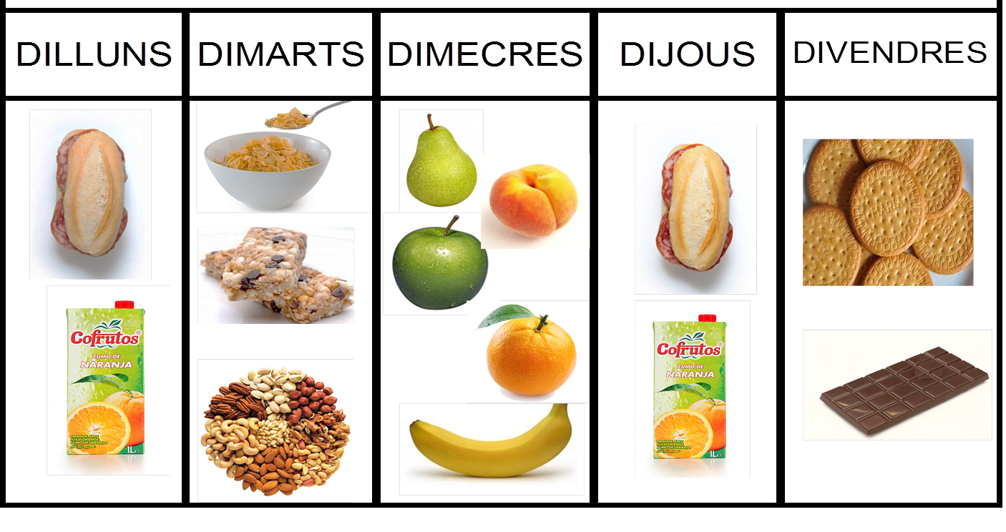

Slide 10
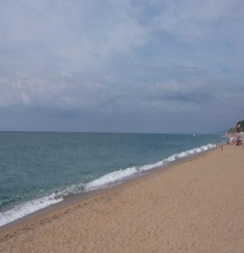
EXCURSIONS
1r trimestre: Taller: Amb els 5 sentits. Museu Sant Feliu Guíxols. Dia 29 d’octubre.
2n trimestre: Fundació Mona. 31 de març.
3r trimestre: Escola de mar Xatrac: Aprenent amb el mar. Descobrirem què s'amaga a la sorra, com es comporta l'aigua, i buscarem organismes marins en un entorn molt bonic.

Slide 11
COM PODEM AJUDAR A CASA...?
Cal mantenir els hàbits treballats a l’escola i consolidar-los a casa.
Col·laborar amb les tasques que aniran fent, així com amb el material que se´ls pugui demanar.
Mirar cada dia l’agenda i si feu alguna anotació portar l’agenda oberta per aquella pàgina. Ús diari de l’agenda.
Recompensa motivació.
Tenir cura del material que vingui de l´escola.
Sobretot, abans de sortir de casa han d’anar al lavabo.
Passar estones amb els nens/es. Estones de lectura, jocs...
Cura amb el vocabulari.
Tenir cura de l´exposició amb les noves tecnologies.
Respectar la màgia.

Slide 12
NORMES GENERALS
Sortides i entrades:
Puntualitat (tant a les entrades com a les sortides)
Els familiars s’esperen darrera la tanca, a l’espai de 1r i no a la porta.
Els nens entren i surten per la porta de primària.
Assistència: justificar les faltes per escrit.
Menjador: justificar les faltes, si no ve l’alumne cal trucar, sinó s’avisa el mateix dia a les 9 NO serà justificada.
Avisar a la mestra quan vingui a recollir al nen algú que no és l’habitual. Si se l’emporta un germà a partir de 3r, s’ha de signar un paper d’autorització.
Medicaments. No estem autoritzats per donar-ne.
Aniversaris: no es reparteixen invitacions dins del recinte escolar.
Papers d’escola: no perdre’ls i demanar si no ho entenen.
Es convenient que les nenes portin el cabell recollits. Higiene general.
Agrair la tasca conjunta .Continuarem demanant-vos la vostra col·laboració.

Slide 13
QUE TINGUEM TOTS UN BON INICI DE CURS
L’ESCOLA SOM TOTS
ESCOLA-FAMíLIES-MESTRES
MOLTES GRÀCIES PER LA VOSTRA ASSISTÈNCIA

